Slide 1
云计算day04

Slide 2
课前回顾
创建用户并设置密码 # useradd lisi ; passwd
修改用户属性 # usermod –u 111 –d /opt –s /sbin/nologin lisi
删除用户 # userdel -r lisi
添加组 # groupadd lisi
将用户加入到组 # gpasswd -a lisi admin
将用户移出组 # gpasswd –d lisi admin
删除组 # groupdel admin
ls –ld /目录能够看到什么信息 # u/g/o 三者的权限 ， 所有者，所属组，大小，创建时间
修改文档权限 # chmod –R 755 / u=rwx,go=r-x /xx
修改文档属性 # chown –R lisi:admin /xx

Slide 3
课前测试
创建用户并设置密码
修改用户属性
删除用户
添加组
将用户加入到组
将用户移出组
删除组
ls –ld /目录能够看到什么信息
修改文档权限
修改文档属性

Slide 4


Slide 5
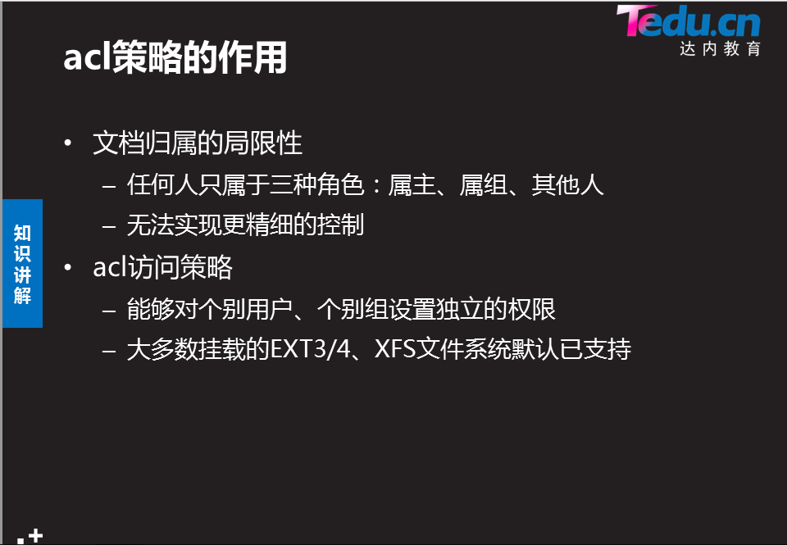

Slide 6
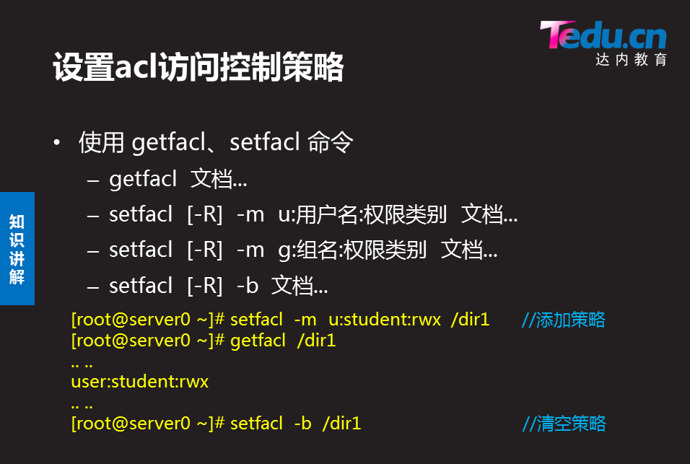

Slide 7
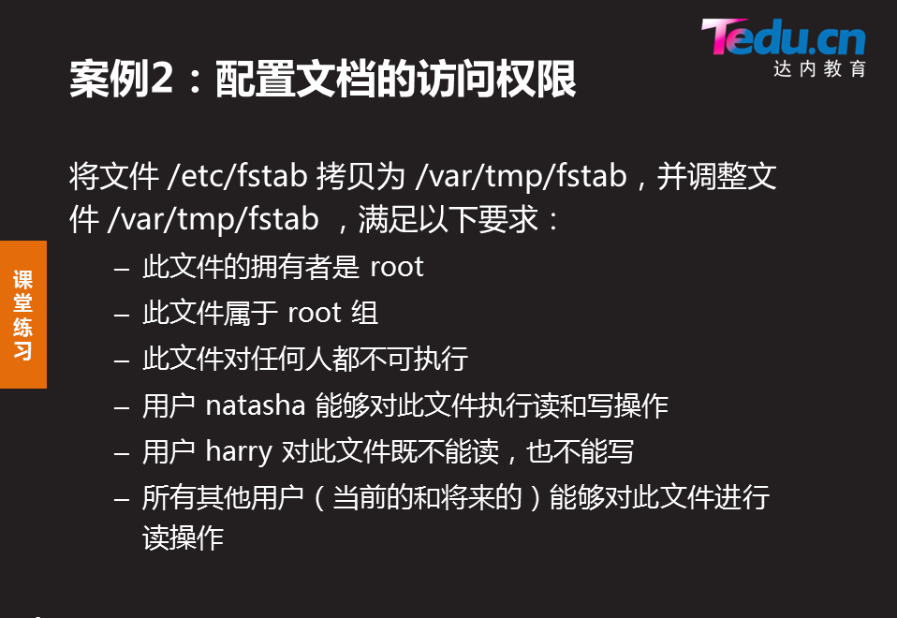

Slide 8
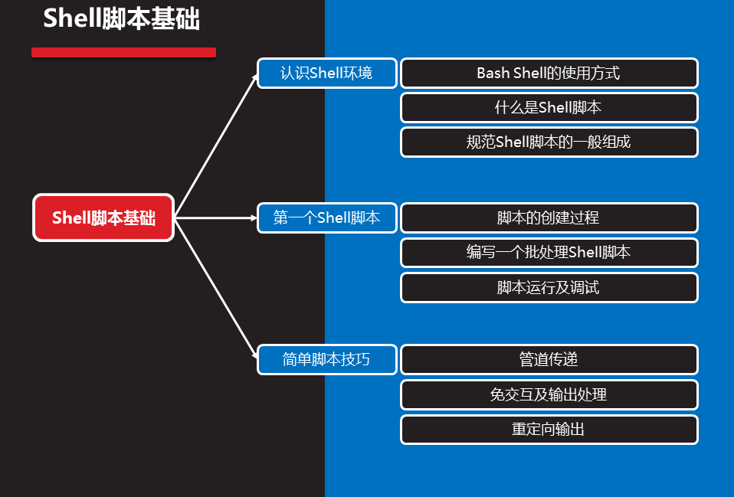

Slide 9
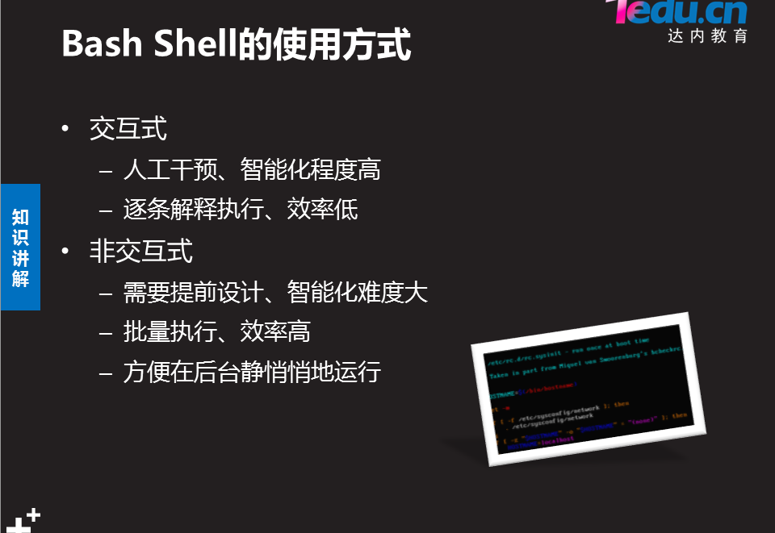

Slide 10
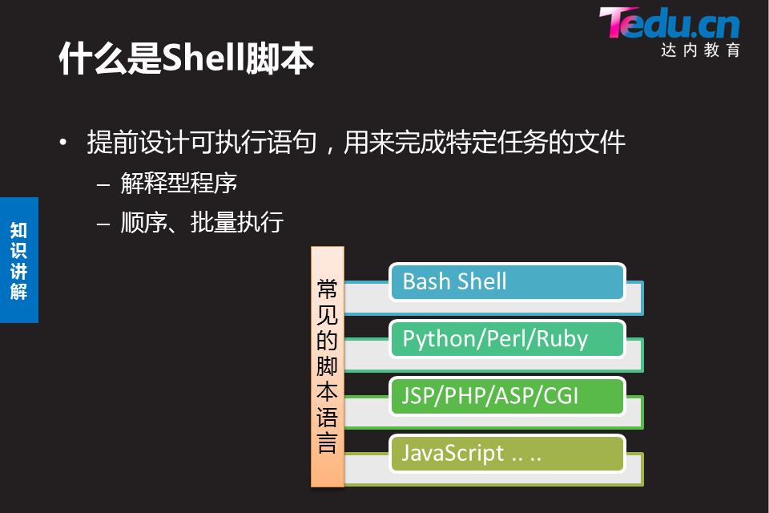

Slide 11
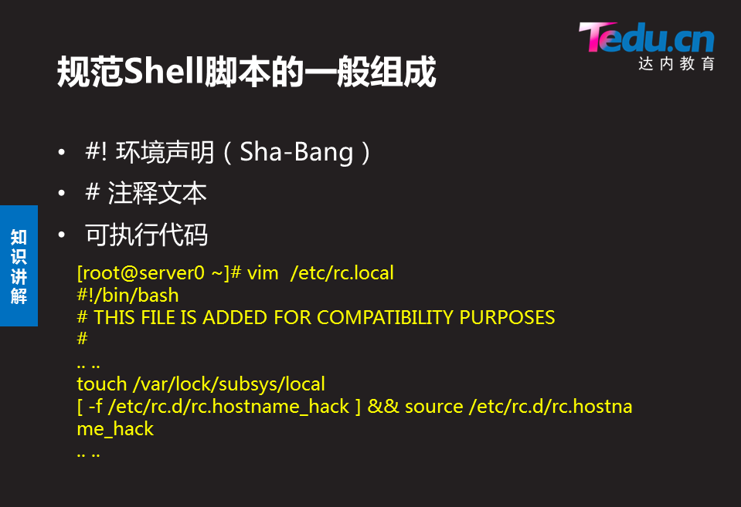

Slide 12
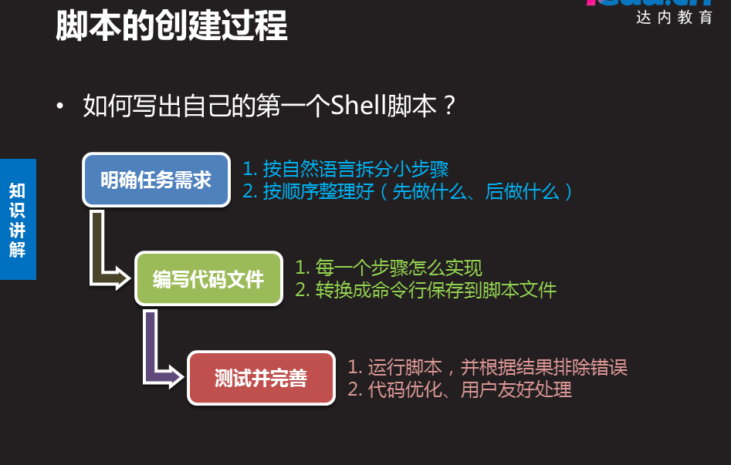

Slide 13
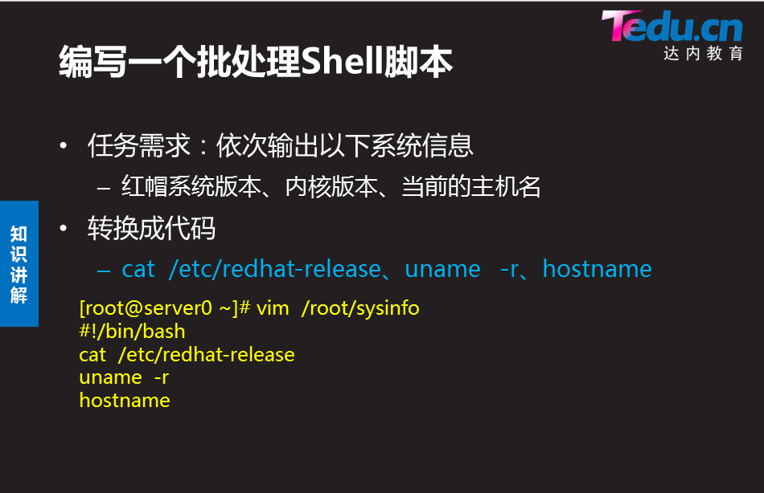

Slide 14
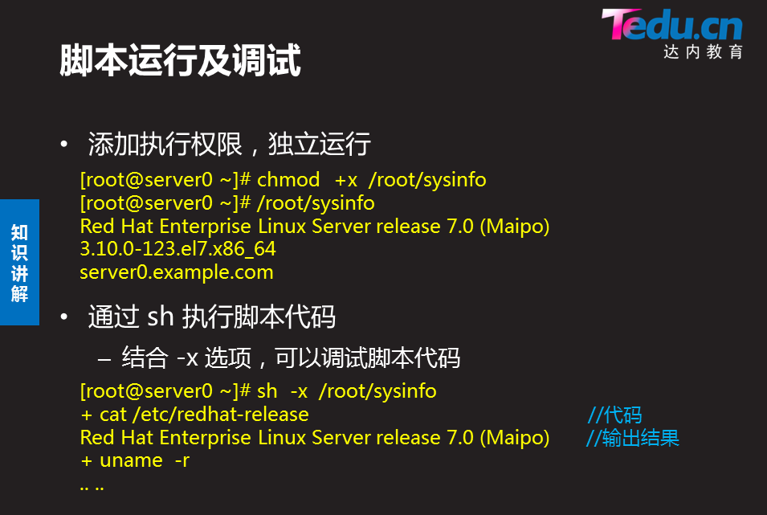

Slide 15
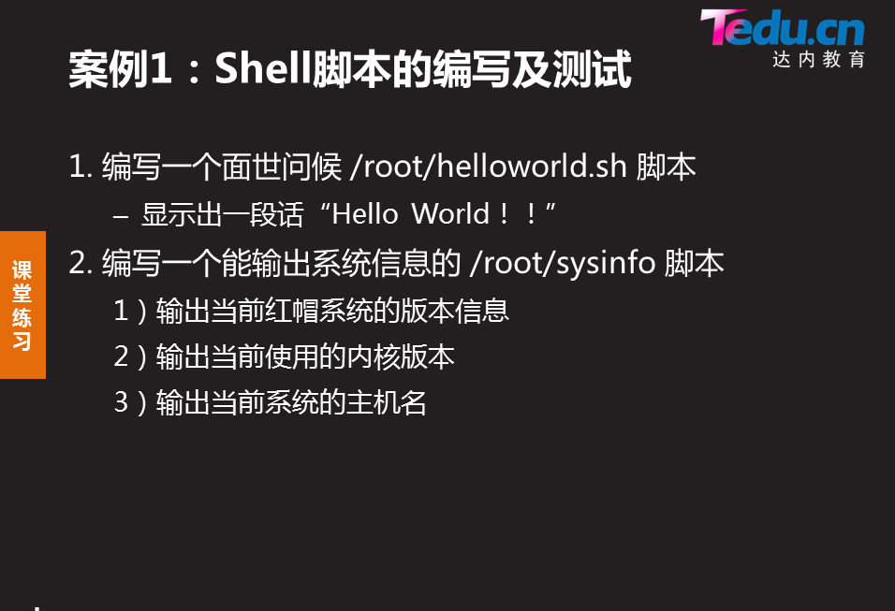

Slide 16


Slide 17
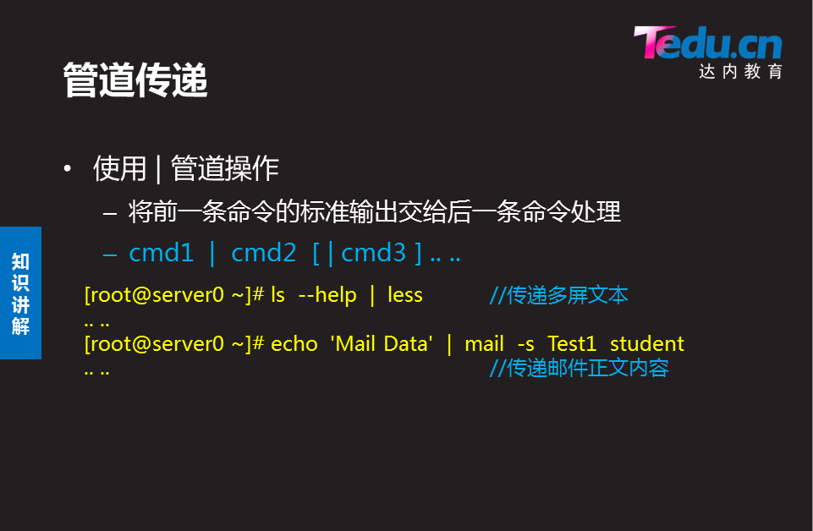

Slide 18
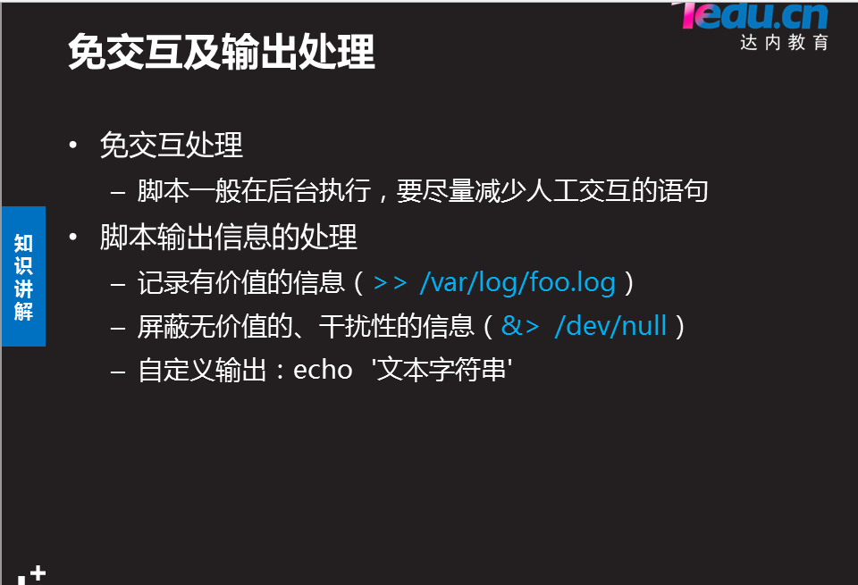

Slide 19
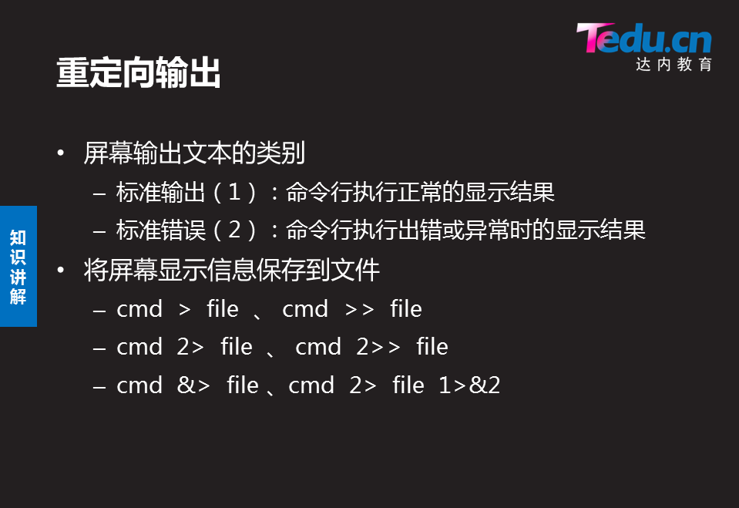

Slide 20
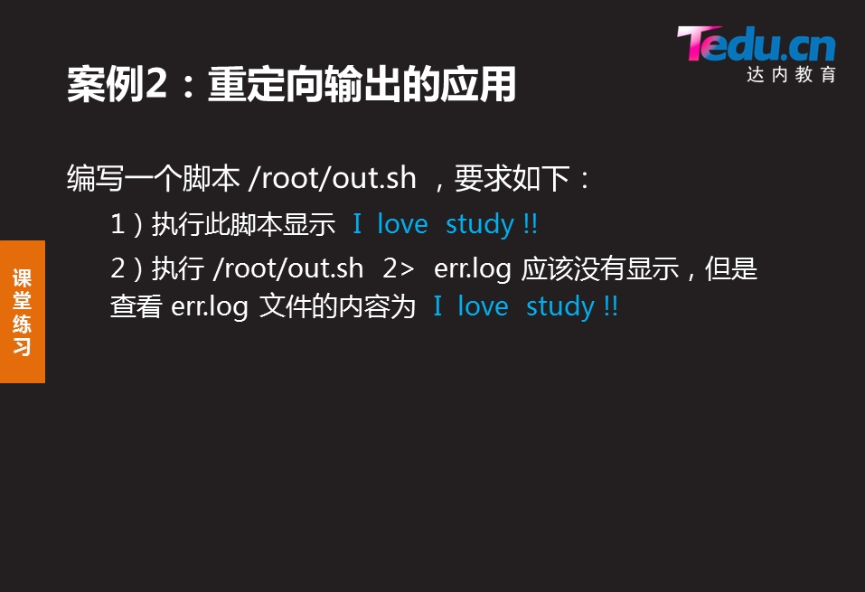

Slide 21
谢谢

